Slide 1
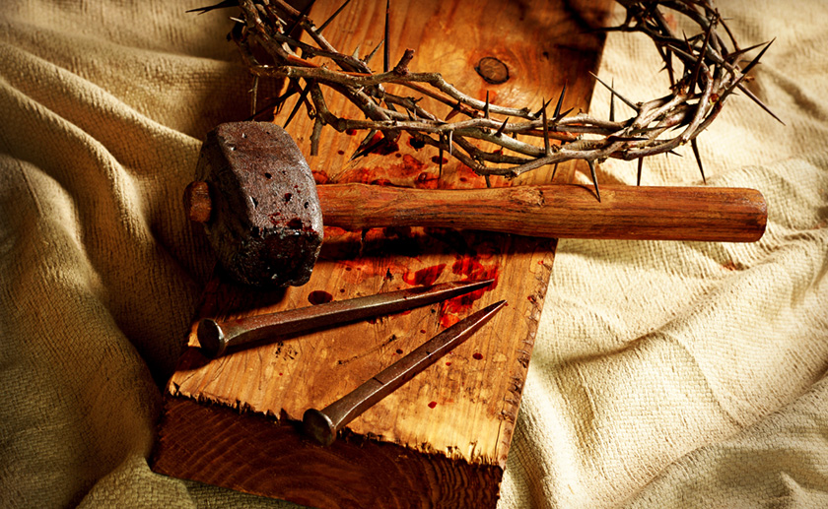
„⁶⁹Péter ezalatt kinn ült az udvaron. Odament hozzá egy szolgálóleány, és így szólt: „Te is a galileai Jézussal voltál.” ⁷⁰Ő azonban tagadta mindenki előtt, és ezt mondta: „Nem tudom, mit beszélsz.” ⁷¹Mikor pedig kiment a kapuba, meglátta őt egy másik szolgálóleány, és ezt mondta az ott levőknek: „Ez a názáreti Jézussal volt.” ⁷²Ő ismét tagadta, mégpedig esküvel: „Nem ismerem azt az embert.” ⁷³Kis idő múlva az ott álldogálók mentek oda, és így szóltak Péterhez:

Slide 2
„Bizony, közülük való vagy te is, hiszen a kiejtésed is árulkodik rólad.” ⁷⁴Akkor átkozódni és esküdözni kezdett: „Nem ismerem azt az embert.” És nyomban megszólalt a kakas. ⁷⁵Péter visszaemlékezett Jézus szavára, aki azt mondta neki: „Mielőtt megszólal a kakas, háromszor tagadsz meg engem.” Aztán kiment onnan, és keserves sírásra fakadt.” Mt 26,69-75

Slide 3
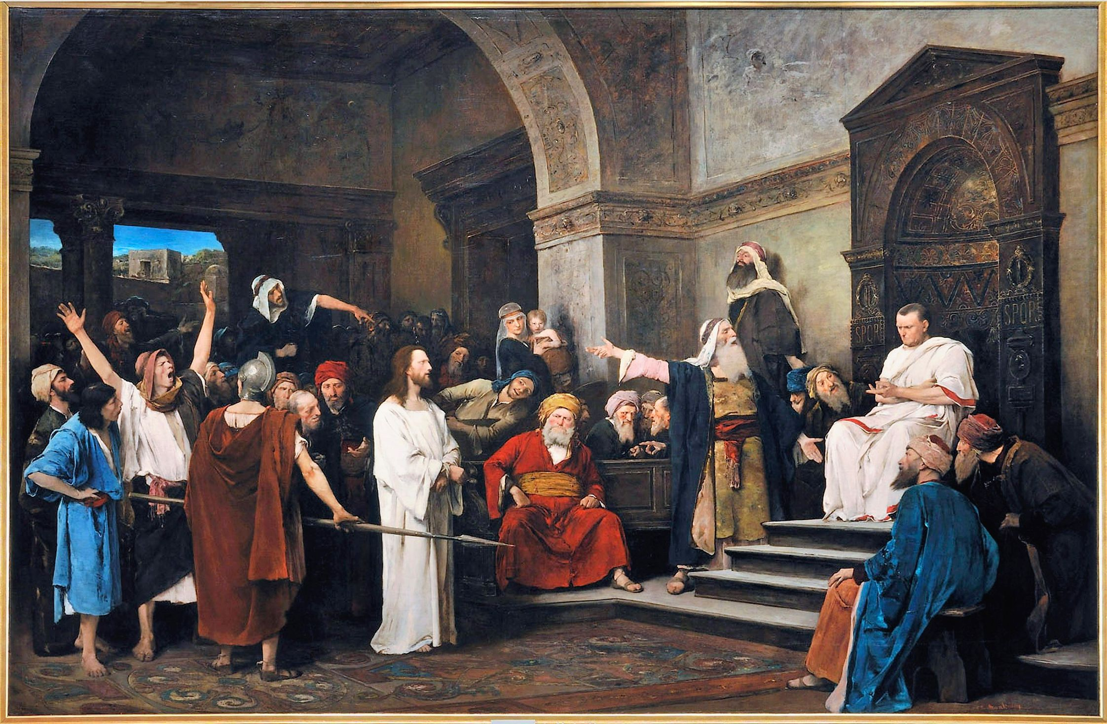
Nagyheti események

Slide 4
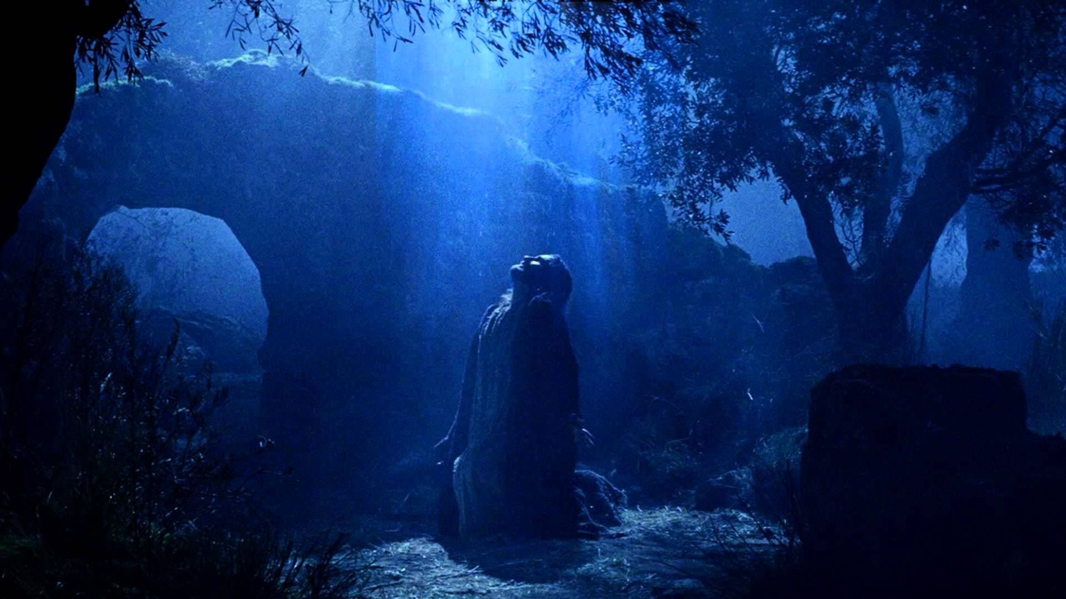
Gecsemáné kertje

Slide 5
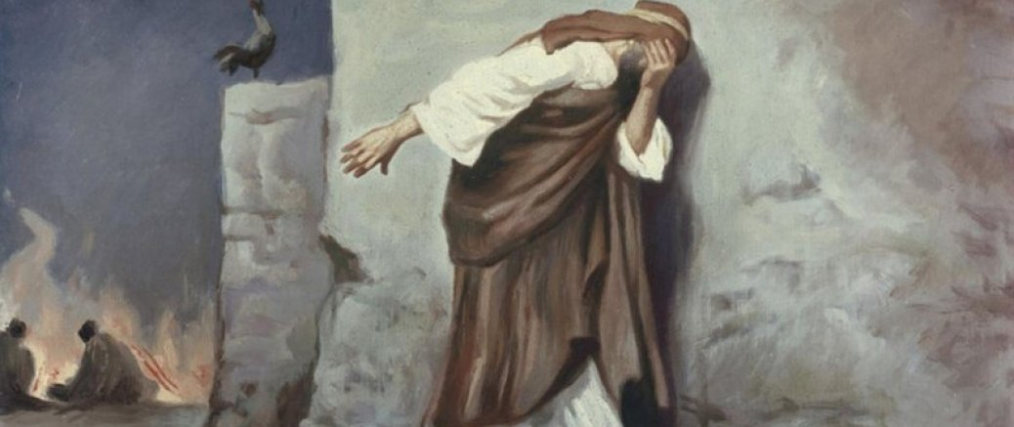
„Uram, kész vagyok veled menni akár a börtönbe,
vagy a halálba is?”
„Mondom neked, Péter: nem szólal meg a kakas ma, amíg háromszor le nem tagadod, hogy ismersz engem.”

Slide 6
Meg lehet tagadni Jézust:
hallgatással, mellébeszéléssel
hozzá méltatlan élettel
képmutatással, hogy bizonyos látszatot fenntart valaki,
de a valóság egészen más

Slide 7
Péter
„Hasonló vonást mutat barátságaiban is. Kedves, szívélyes, sőt áradozó, ha egy baráttal találkozik. Az ember azt gondolná, hogy nincs is neki másik, ezért önti rá egész szeretetét erre az egyre. A következő utcasarkon azonban találkozik egy másik baráttal – s vele éppoly túláradóan viselkedik. Az előzőt – úgy tűnik – elfelejtette.
„Ha nem látom, elfelejtem.”

Slide 8
„egymást különbnek tartsátok ti magatoknál.” Fil 2,3
„Aki azt gondolja, hogy áll,
vigyázzon, hogy el ne essék.” I Kor 1,12

Slide 9
„¹⁶Péter pedig kívül állt az ajtónál.” Jn 18,16
„⁵⁴Miután pedig elfogták őt, elvitték és bekísérték a főpap házába. Péter pedig távolról követte.”Lk 22,54
Máté: „hogy lássa mi lesz a vége.”

Slide 10
„Virrasszatok és imádkozzatok, és ne menjetek bele a kísértésbe, mert lehet, hogy a lélek kész, de a test erőtelen.” Mt 26,41

Slide 11
„Asszony, nem tudom, mit beszélsz”
„Nem ismerem azt az embert.”
Akkor átkozódni és esküdözni kezdett: „Nem ismerem azt az embert.”

Slide 12
„Még beszélt, amikor hirtelen megszólalt a kakas. Ekkor megfordult az Úr, és rátekintett Péterre. Péter pedig visszaemlékezett az Úr szavára, amikor azt mondta neki: Ma, mielőtt megszólal a kakas, háromszor tagadsz meg engem. Aztán kiment, és keserves sírásra fakadt.”

Slide 13
„Ha mindenki meg is botránkozik benned,
én soha meg nem botránkozom.” Lk 26,33

Slide 14
